Slide 1
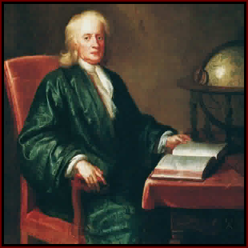
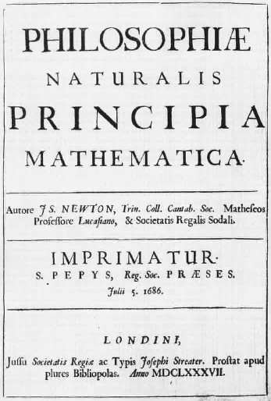
Leyes de Newton
Son propuestas por Isaac Newton el año 1686
Si es que he llegado más lejos que otros, es porque me subí a hombros de gigantes

Slide 2
Primera ley o Principio de Inercia
Todo cuerpo tiende a permanecer en su estado de movimiento si sobre él no se aplican fuerzas externas
Fuerza externa: Se refiere a una fuerza resultante que cambia el estado de movimiento del cuerpo.
Conclusiones a partir del principio de inercia:
Si un cuerpo está en reposo, continúa en reposo.
Si un cuerpo está moviéndose con cierta velocidad. Permanece con esa velocidad, no la modifica.

Slide 3
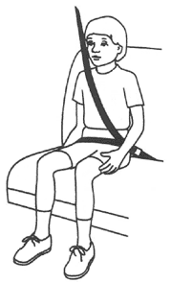
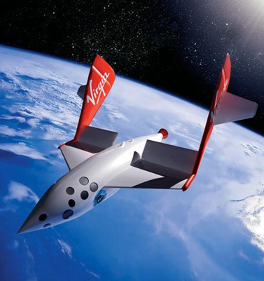
Más sobre la inercia
Si un vehículo está en movimiento, sus pasajeros también lo están. Y si el vehículo cambia su velocidad, los pasajeros tenderán a mantener la velocidad anterior.
Esto puede provocar accidentes.
Por esa razón es obligatorio utilizar cinturón de seguridad.
Se dice que un cuerpo tiene un movimiento inercial si tiene una velocidad uniforme.
Una nave espacial si va con los motores apagados, se mueve inercialmente. En el espacio no existe el roce.

Slide 4
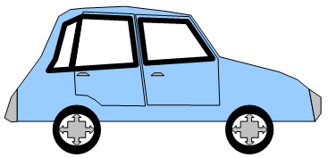
Segunda ley o Principio de masa
Si a un cuerpo de masa m se le aplica una fuerza F. El cuerpo adquiere una aceleración a.
Y se cumple la siguiente relación matemática:
Si el cuerpo recibe más de una fuerza, entonces en la expresión anterior F será la fuerza resultante.
F₁
F₄
F₂
F₃
F
a
F

Slide 5
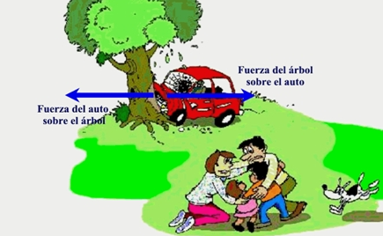
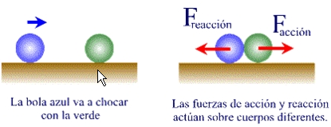
Tercera ley o Principio de Acción y Reacción
Toda vez que un cuerpo ejerce una fuerza sobre otro. Esa fuerza la denominaremos “fuerza de acción”.
El segundo reacciona con una fuerza sobre el primero.
A esta fuerza la denominaremos “fuerza de reacción”.

Slide 6
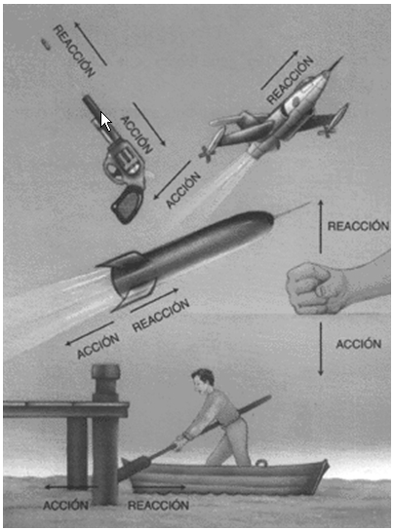
Más sobre la acción y la reacción
Las fuerzas de acción (F_{A}) y la de reacción (F_{R}) son de igual magnitud.
Las fuerzas de acción y reacción, pese a que tienen la misma medida y están en sentidos opuestos, NO SE ANULAN. Esto es porque actúan sobre cuerpos diferentes.
F_{A} = F_{R}
Tienen la misma dirección, pero sentidos contrarios.
F_{R}
F_{A}
Si se usara notación vectorial, se tendría:
F_{A} = -F_{R}

